Slide 1
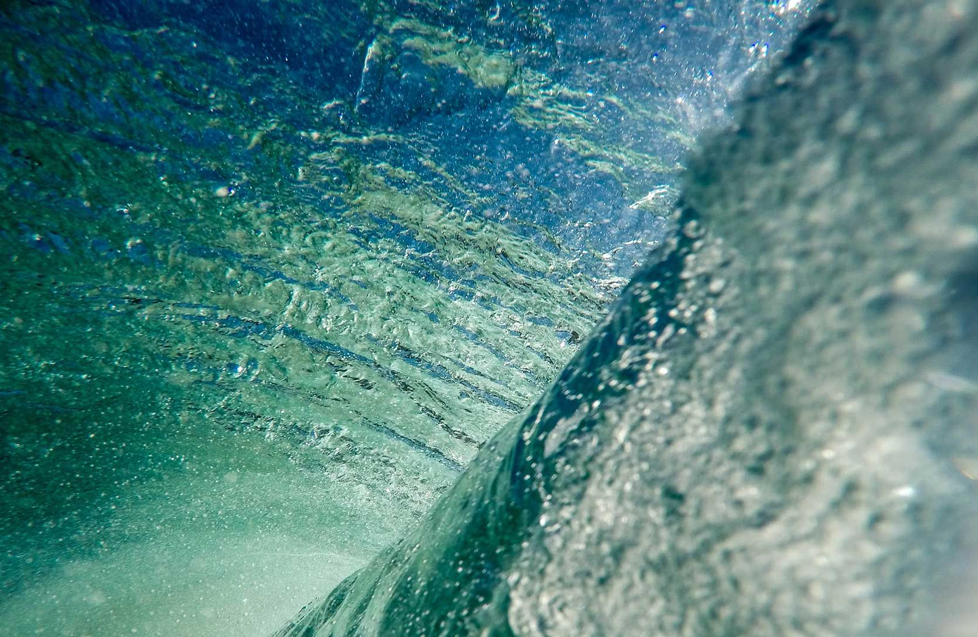

Justin König
Ali Abdullah
Rita Tagoula Ngoufo
Gruppe 23
03.05.2023

Slide 2


WISE Freshwater
Teilbereich Water Information System of Europe (WISE)
Zugangspunkt für Daten von europäischen Süßwasservorkommen
Behördliches Umweltinformationssystem
Angebot in Partnerschaft
Europäische Umweltagentur (EEA)
Europäische Kommission Generaldirektion Umwelt (DG ENV)
Europäische Themenzentrum für Binnen-, Küsten- und Meeresgewässer (ETC/ICM)

Slide 3

Zielgruppen
Politik- und Entscheidungsträger
Wissenschaftler und Forscher
Umwelt- und Naturschutzorganisationen
Industrie und Wirtschaft
Bildungseinrichtungen
Öffentlichkeit

Slide 4
Zwecke
Informationsbereitstellung zu Süßwasserressourcen
Entscheidungsunterstützung
Förderung von Forschung und wissenschaftlicher Zusammenarbeit im Bereich Süßwasser
Bildung und Sensibilisierung für Süßwasserthemen
Transparenz und Rechtschaffenheitspflicht

Slide 5
Daten und Informationen
Oberflächengewässer
Gewässerabgrenzung
Taxonomische Bestimmungen
Chemische Analyse
Grundwasser
Chemische Analyse
Gewässerabgrenzung
Quantitative Analyse
Abwasser
Art der Aufbereitung
Verunreinungen
Badegewässer
Bakterielle Analyse

Slide 6
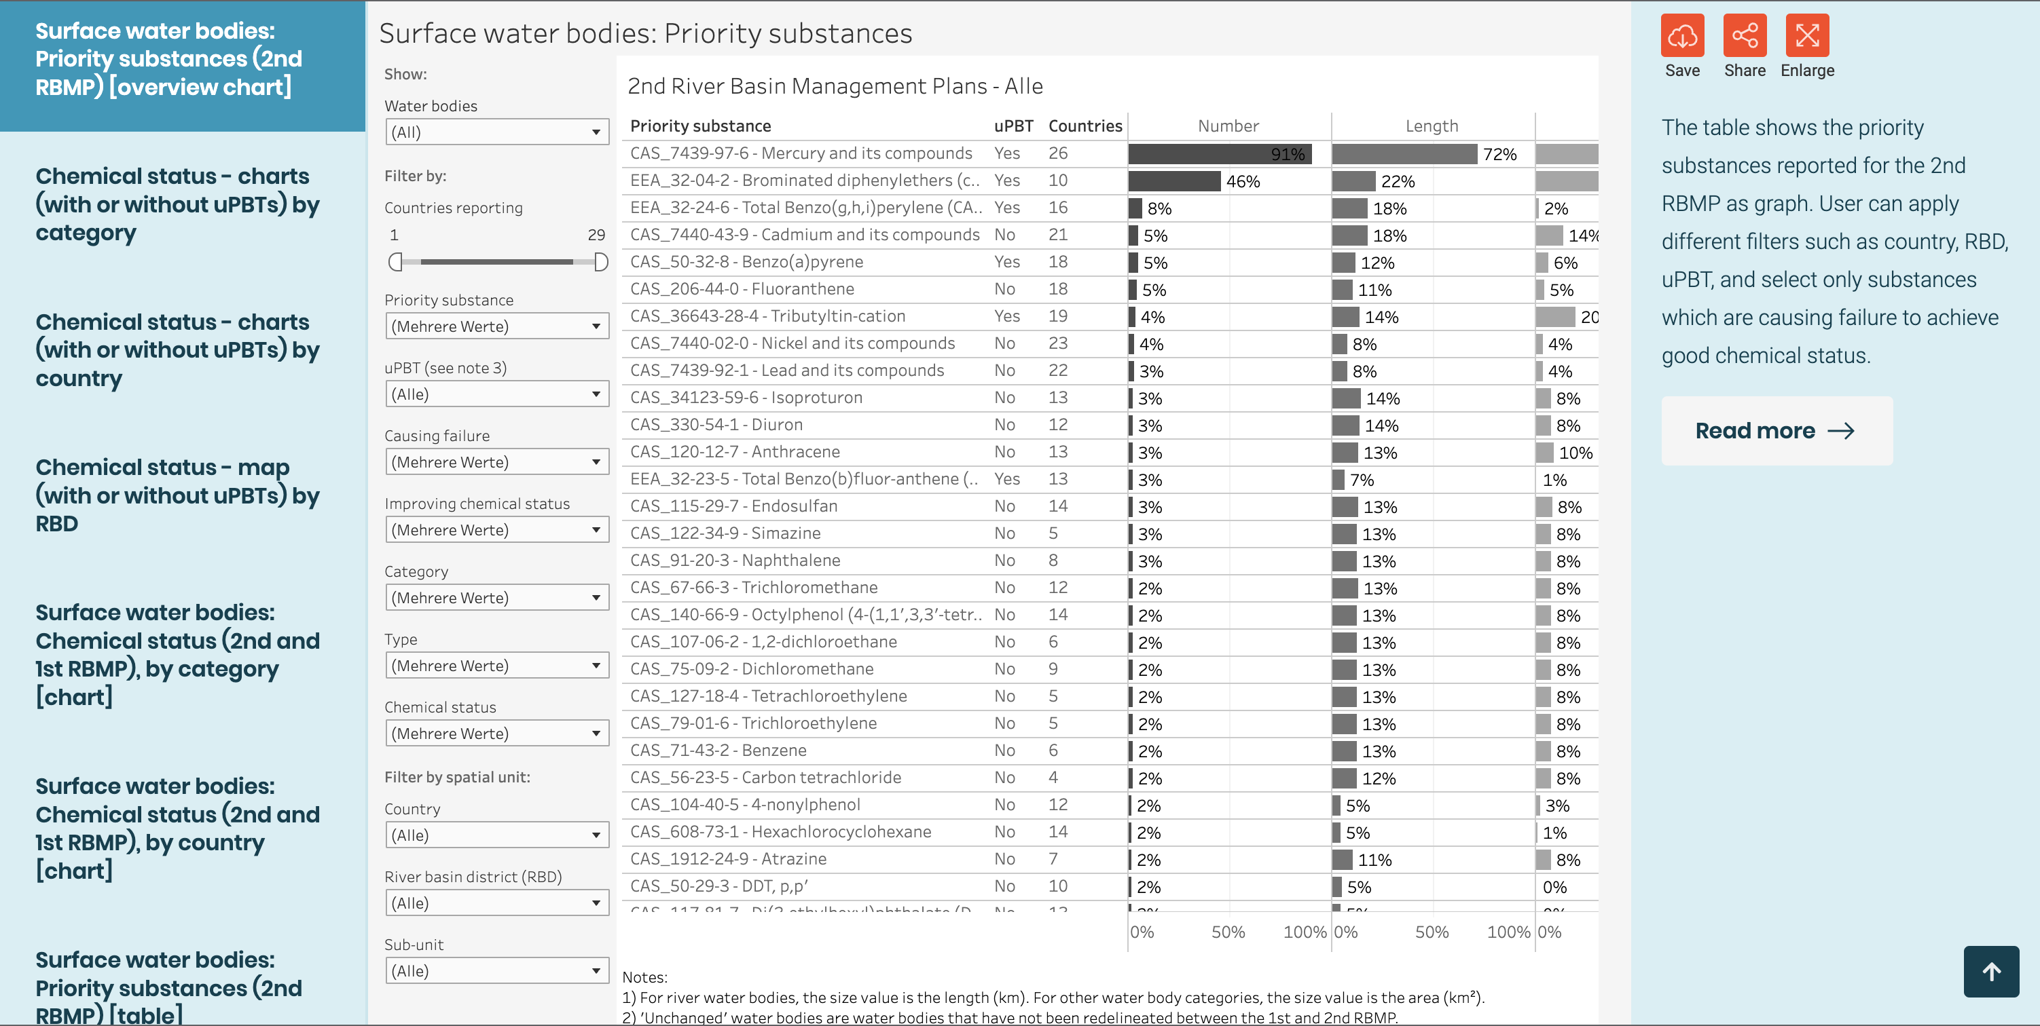
Informationen aus chemischer Analyse
Abb. 1: Chemische Analyse Oberflächengewässer https://water.europa.eu/freshwater/data-maps-and-tools/water-framework-directive-surface-water-data-products/surface-water-chemical-status

Slide 7
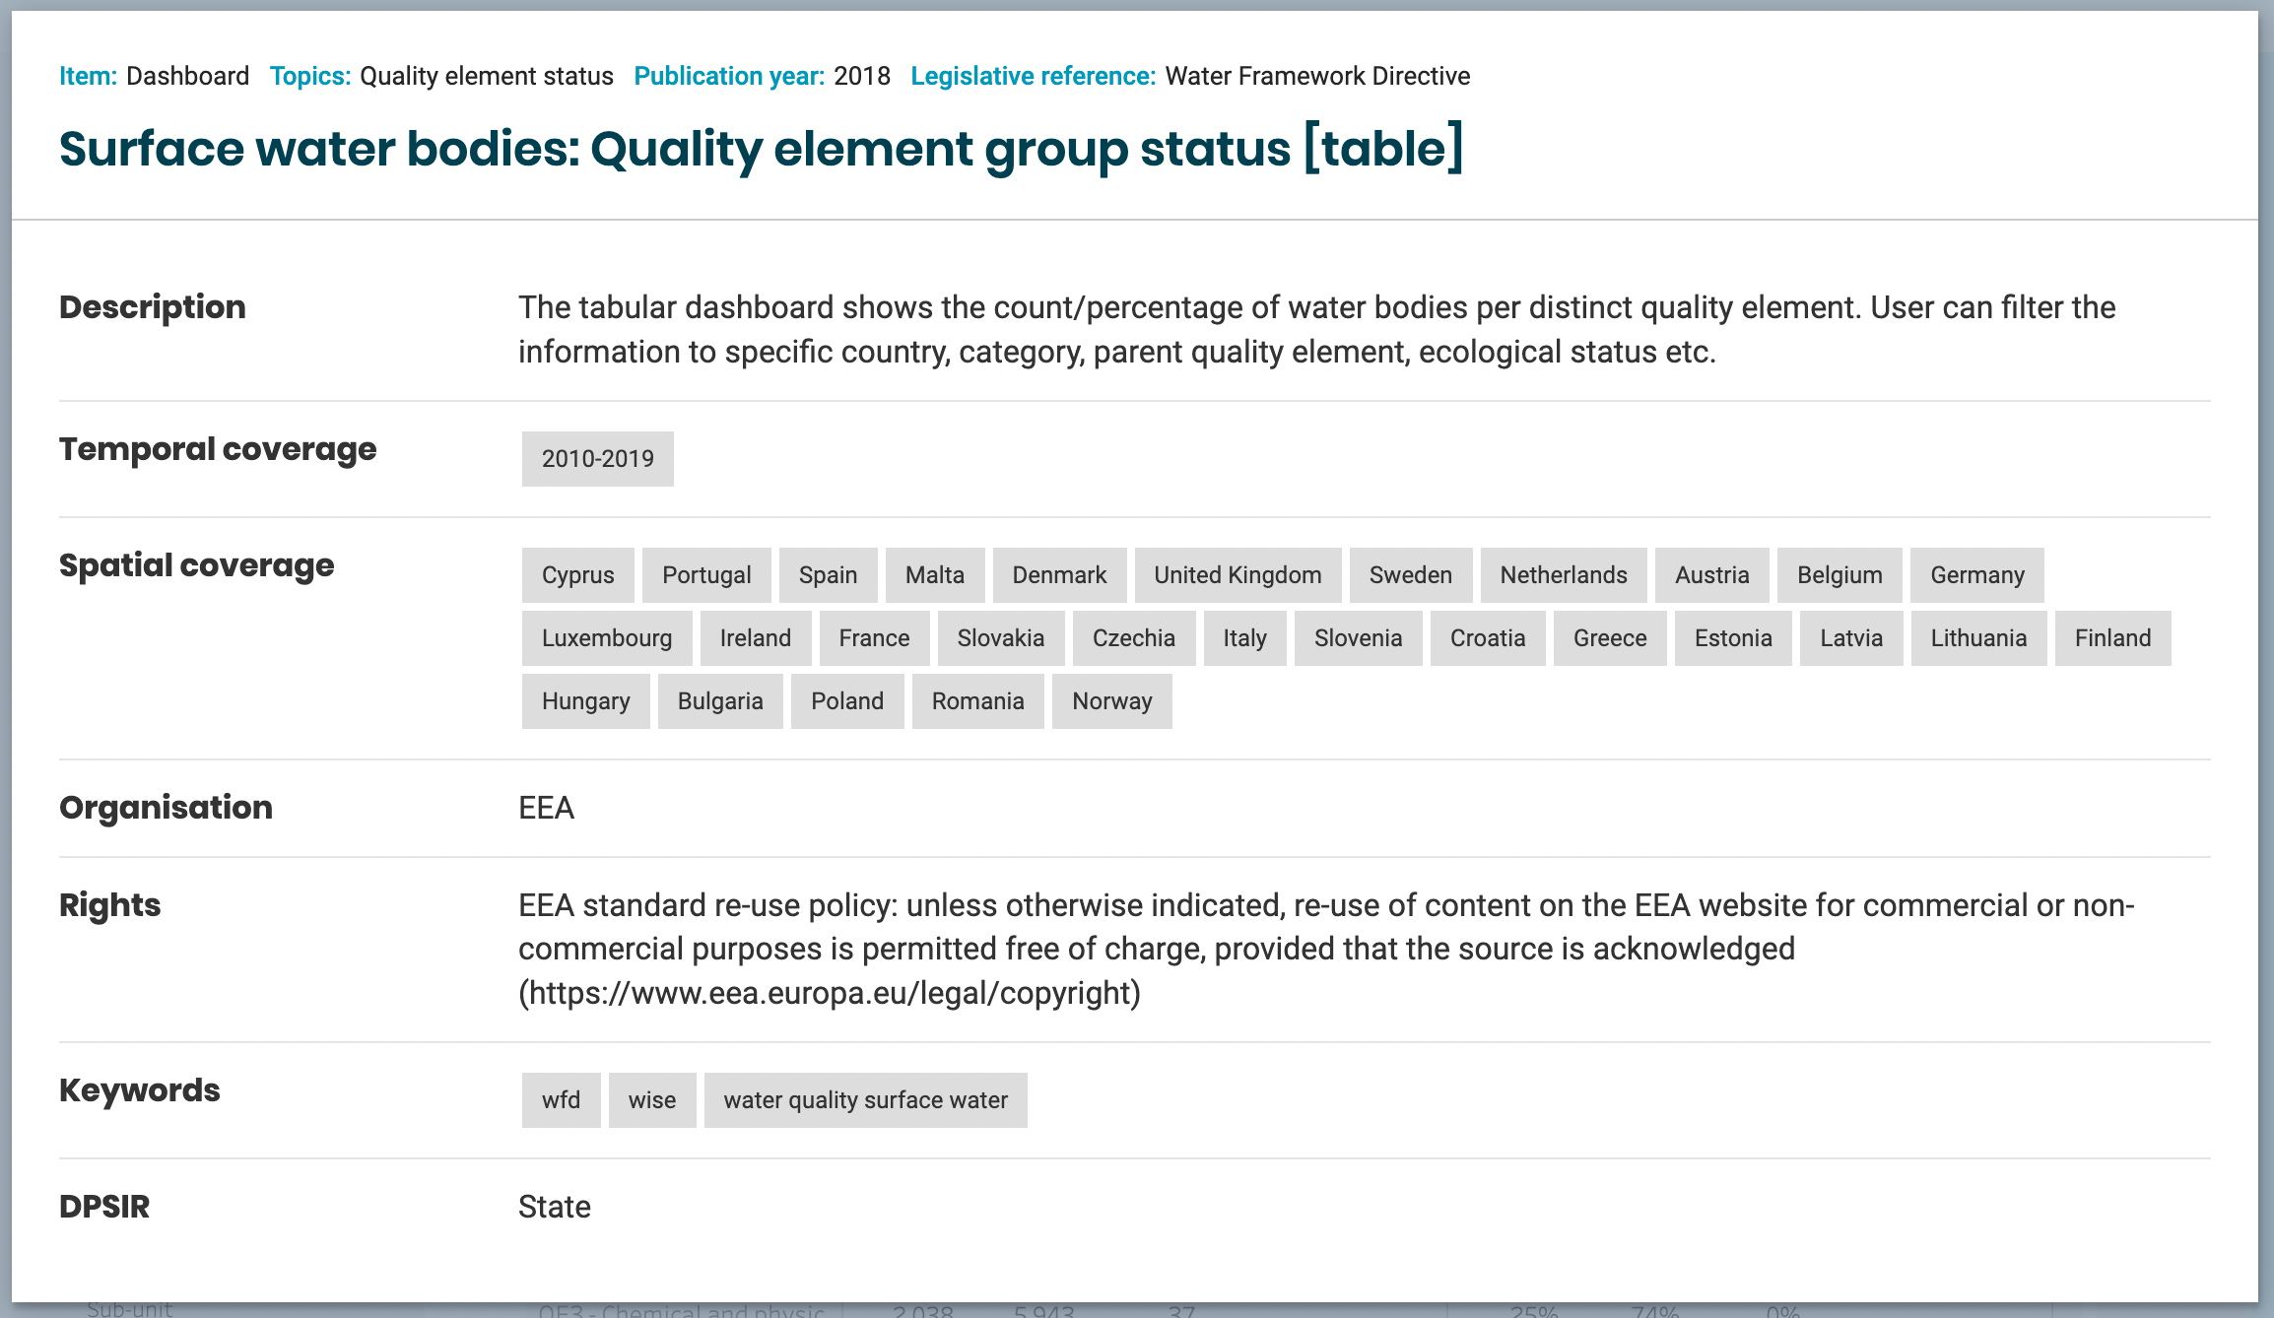
Informationen aus chemischer Analyse
Abb. 1: Chemische Analyse Oberflächengewässer https://water.europa.eu/freshwater/data-maps-and-tools/water-framework-directive-surface-water-data-products/surface-water-chemical-status

Slide 8
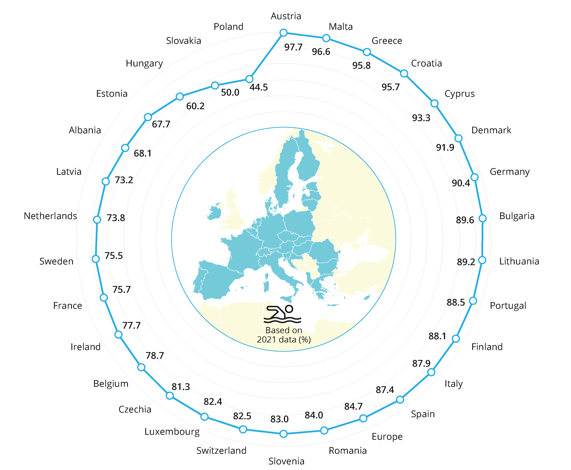
Badewasserqualität Europa
Primärer Fokus auf zwei Bakterienarten
Escherichia coli und Intestinal enterococci
Unzureichende Datenmenge führt ebenfalls zu Abstufung
Abb. 2: Badegewasserqualität Europa https://water.europa.eu/freshwater/europe-freshwater/bathing-water-directive

Slide 9
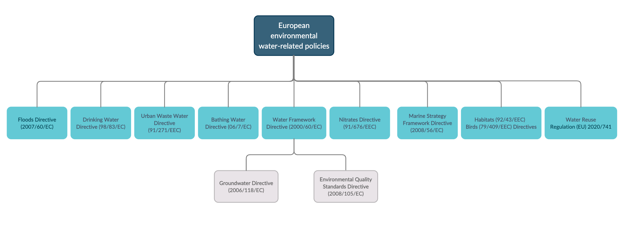
Daten und Informationen
Abb. 3: WISE Richtlinien https://water.europa.eu/freshwater/policy-and-reporting/environmental-policies

Slide 10
Zusammenfassung
WISE Freshwater dient als wichtige Informationsquelle für Süßwasserthemen Europas
Vielfältige Zwecke und eine breite Zielgruppe
Vielzahl an Daten und Informationen zur Unterstützung von Entscheidungsträgern, Forschung und Bildung im Bereich Süßwasser

Slide 11
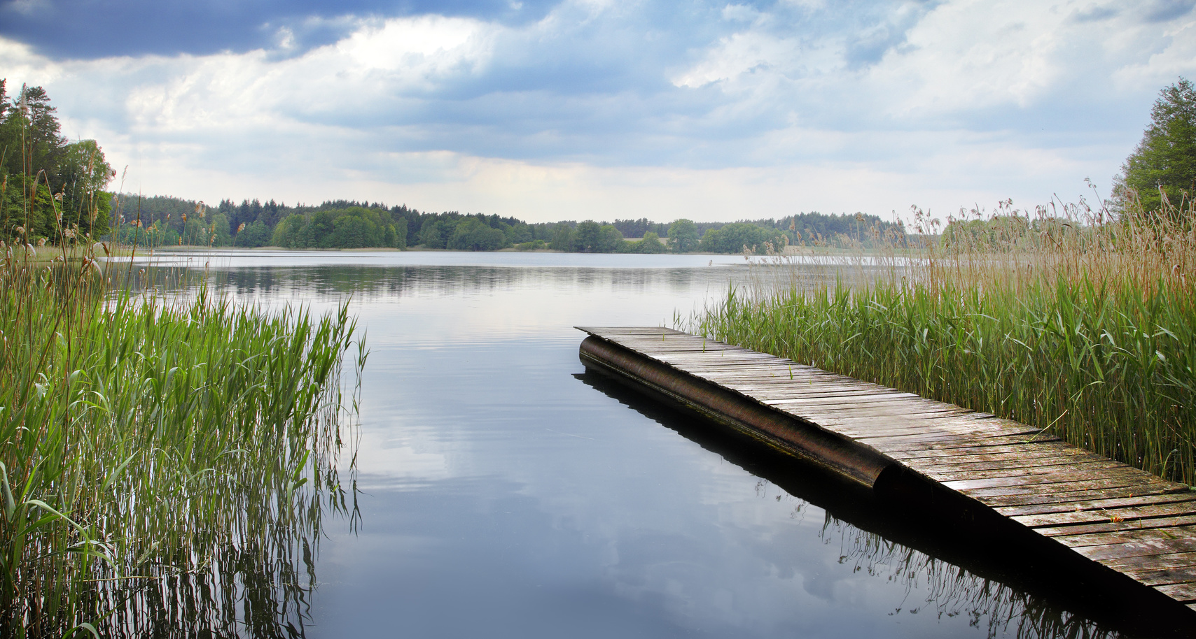
Danke für die Aufmerksamkeit
Abb. 4: See Friedberg https://www.umweltbundesamt.de/en/press/pressinformation/only-ten-percent-of-germanys-water-ecologically

Slide 12
Fragen?

Slide 13
Quellen
https://water.europa.eu/freshwater
https://www.eea.europa.eu/en/topics/in-depth/water
https://environment.ec.europa.eu/topics/water_en

